Slide 1
מערכת שיעורים למגזר החרדי
שקופית זו היא חובה
עליכם להתקין את הפונט Varela Round לפני תחילת העבודה.
אם ברצונכם לצפות בהנחיות להתקנת פונט Varela Round, תוכלו לעשות זאת בקלות.
צפו בסרטון הבא:
https://www.youtube.com/watch?v=NN9IgGTwbF0&feature=youtu.be
קישור להורדת הפונט (אשרו את הודעת האבטחה)

Slide 2
הקשר בין הקשר בין $f\left(x\right)$ לבין $g\left(x\right)=lnf(x)$
שקופית זו היא חובה
מלאו את פרטי השיעור, המקצוע והמורה .
(אין צורך להשאיר את הכיתובים "שם השיעור" , "המקצוע", מחקו אותם וכתבו רק את הפרטים עצמם).
מתמטיקה שאלון 582
שם המורה: אורית כהן

Slide 3
הקשר בין הקשר בין $f\left(x\right)$ לבין $g\left(x\right)=lnf(x)$
מצגת ראשונה-מהכלל לפרט ,ומהפרט לכלל
מצגת שניה-דוגמאות מתוך מבחני 582

Slide 4
הקשר בין $f\left(x\right)$ לבין $g\left(x\right)=lnf(x)$ מצגת 1
(אין צורך להשאיר את הכיתובים "שם הפרק" , "כותרת משנה", מחקו אותם וכתבו רק את הפרטים עצמם).

Slide 5
מה נלמד היום
פרטו בשקופית זו את נושאי הלימוד של השיעור
תזכורת –תכונות בסיסיות של הפונקציה $y=lnx$
הקשר בין $f\left(x\right)$ לבין $g\left(x\right)=\ln{f(x)}$ תכונות בסיסיות
הקשר בין הפונקציה קווית $f\left(x\right)=ax+b$ לבין הפונקציה $g\left(x\right)=\ln\left(ax+b\right)$
הקשר בין הפונקציה הריבועית $f\left(x\right)=ax^{2}+bx+c$ לבין $g\left(x\right)=\ln{(ax^{2}+bx+c)}$
הקשר בין הפונקציה הרציונאלית $f\left(x\right)=\frac{1}{x}+2$ לבין $g\left(x\right)=\ln\left(\frac{1}{x}+2\right)$-דוגמא לאסימפטוטה אופקית
הקשר בין הפונקציה הרציונאלית $f\left(x\right)=e^{\frac{1}{x}}$ לבין $g\left(x\right)=\ln{(f\left(x\right))}$ -דוגמא ל"חור"
הקשר בין $f\left(x\right)$ לבין $g\left(x\right)=\ln{f\left(x\right)}$ הכללה בהקשר לאסמפטוטות ו"חורים"

Slide 6
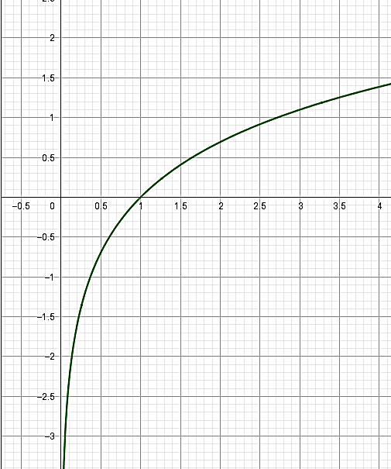
תזכורת עבור הפונקציה $y=lnx$
פריסה 1 (הפריסות שונות זו מזו במיקום תיבות הטקסט וגרפיקת הרקע, ותוכלו לגוון ביניהן)
תכונות בסיסיות
תחום ההגדרה של $y=lnx$ הוא $x>0$
נתבונן בגרף של $y=lnx$
כאשר $x=0$יש אסימפטוטה אנכית .
כאשר $0<x<1$, הפונקציה שלילית .
כאשר $x=1$ , לפונקציה יש נקודות אפס.(חיתוך עם ציר ה-X)
כאשר $1<x$ , הפונקציה חיובית .
את השקופית הזו תוכלו לשכפל, על מנת ליצור שקופיות נוספות הזהות לה – אליהן תוכלו להכניס את התכנים.
כדי לשכפל אותה, לחצו עליה קליק ימיני בתפריט השקופיות בצד ובחרו "שכפל שקופית" או "Duplicate Slide"
(מחקו ריבוע זה לאחר הקריאה)

Slide 7
הקשר בין $f\left(x\right)$ לבין $g\left(x\right)=lnf(x)$
פריסה 1 (הפריסות שונות זו מזו במיקום תיבות הטקסט וגרפיקת הרקע, ותוכלו לגוון ביניהן)
תכונות בסיסיות
תחום ההגדרה של $g\left(x\right)=lnf(x)$ הוא רק כאשר $f\left(x\right)>0$
את השקופית הזו תוכלו לשכפל, על מנת ליצור שקופיות נוספות הזהות לה – אליהן תוכלו להכניס את התכנים.
כדי לשכפל אותה, לחצו עליה קליק ימיני בתפריט השקופיות בצד ובחרו "שכפל שקופית" או "Duplicate Slide"
(מחקו ריבוע זה לאחר הקריאה)

Slide 8
הקשר בין $f\left(x\right)$ לבין $g\left(x\right)=lnf(x)$
פריסה 1 (הפריסות שונות זו מזו במיקום תיבות הטקסט וגרפיקת הרקע, ותוכלו לגוון ביניהן)
תכונות בסיסיות
תחום ההגדרה של $g\left(x\right)=lnf(x)$ הוא רק כאשר $f\left(x\right)>0$
כאשר $f\left(x\right)=0$ , לפונקציה $g\left(x\right)=lnf(x)$ יש אסימפטוטות אנכיות .
את השקופית הזו תוכלו לשכפל, על מנת ליצור שקופיות נוספות הזהות לה – אליהן תוכלו להכניס את התכנים.
כדי לשכפל אותה, לחצו עליה קליק ימיני בתפריט השקופיות בצד ובחרו "שכפל שקופית" או "Duplicate Slide"
(מחקו ריבוע זה לאחר הקריאה)

Slide 9
הקשר בין $f\left(x\right)$ לבין $g\left(x\right)=lnf(x)$
פריסה 1 (הפריסות שונות זו מזו במיקום תיבות הטקסט וגרפיקת הרקע, ותוכלו לגוון ביניהן)
תכונות בסיסיות
תחום ההגדרה של $g\left(x\right)=lnf(x)$ הוא רק כאשר $f\left(x\right)>0$
כאשר $f\left(x\right)=0$ , לפונקציה $g\left(x\right)=lnf(x)$ יש אסמפטוטות אנכיות .
כאשר $0<f\left(x\right)<1$ , הפונקציה $g\left(x\right)=lnf(x)$ שלילית .
את השקופית הזו תוכלו לשכפל, על מנת ליצור שקופיות נוספות הזהות לה – אליהן תוכלו להכניס את התכנים.
כדי לשכפל אותה, לחצו עליה קליק ימיני בתפריט השקופיות בצד ובחרו "שכפל שקופית" או "Duplicate Slide"
(מחקו ריבוע זה לאחר הקריאה)

Slide 10
הקשר בין $f\left(x\right)$ לבין $g\left(x\right)=lnf(x)$
פריסה 1 (הפריסות שונות זו מזו במיקום תיבות הטקסט וגרפיקת הרקע, ותוכלו לגוון ביניהן)
תכונות בסיסיות
תחום ההגדרה של $g\left(x\right)=lnf(x)$ הוא רק כאשר $f\left(x\right)>0$
כאשר $f\left(x\right)=0$ , לפונקציה $g\left(x\right)=lnf(x)$ יש אסמפטוטות אנכיות .
כאשר $0<f\left(x\right)<1$, הפונקציה $g\left(x\right)=lnf(x)$ שלילית .
כאשר $f\left(x\right)=1$ , לפונקציה $g\left(x\right)=lnf(x)$ יש נקודות אפס.
את השקופית הזו תוכלו לשכפל, על מנת ליצור שקופיות נוספות הזהות לה – אליהן תוכלו להכניס את התכנים.
כדי לשכפל אותה, לחצו עליה קליק ימיני בתפריט השקופיות בצד ובחרו "שכפל שקופית" או "Duplicate Slide"
(מחקו ריבוע זה לאחר הקריאה)

Slide 11
הקשר בין $f\left(x\right)$ לבין $g\left(x\right)=lnf(x)$
פריסה 1 (הפריסות שונות זו מזו במיקום תיבות הטקסט וגרפיקת הרקע, ותוכלו לגוון ביניהן)
תכונות בסיסיות
תחום ההגדרה של $g\left(x\right)=lnf(x)$ הוא רק כאשר $f\left(x\right)>0$
כאשר $f\left(x\right)=0$ , לפונקציה $g\left(x\right)=lnf(x)$ יש אסמפטוטות אנכיות .
כאשר $0<f\left(x\right)<1$, הפונקציה $g\left(x\right)=lnf(x)$ שלילית .
כאשר $f\left(x\right)=1$ , לפונקציה $g\left(x\right)=lnf(x)$ יש נקודות אפס.
כאשר $1<f\left(x\right)$, הפונקציה $g\left(x\right)=lnf(x)$ חיובית .
את השקופית הזו תוכלו לשכפל, על מנת ליצור שקופיות נוספות הזהות לה – אליהן תוכלו להכניס את התכנים.
כדי לשכפל אותה, לחצו עליה קליק ימיני בתפריט השקופיות בצד ובחרו "שכפל שקופית" או "Duplicate Slide"
(מחקו ריבוע זה לאחר הקריאה)

Slide 12
הקשר בין $f\left(x\right)$ לבין $g\left(x\right)=lnf(x)$
פריסה 1 (הפריסות שונות זו מזו במיקום תיבות הטקסט וגרפיקת הרקע, ותוכלו לגוון ביניהן)
תכונות בסיסיות
מה לגבי קיצון ?
את השקופית הזו תוכלו לשכפל, על מנת ליצור שקופיות נוספות הזהות לה – אליהן תוכלו להכניס את התכנים.
כדי לשכפל אותה, לחצו עליה קליק ימיני בתפריט השקופיות בצד ובחרו "שכפל שקופית" או "Duplicate Slide"
(מחקו ריבוע זה לאחר הקריאה)

Slide 13
הקשר בין $f\left(x\right)$ לבין $g\left(x\right)=lnf(x)$
פריסה 1 (הפריסות שונות זו מזו במיקום תיבות הטקסט וגרפיקת הרקע, ותוכלו לגוון ביניהן)
תכונות בסיסיות
מה לגבי קיצון ?
את השקופית הזו תוכלו לשכפל, על מנת ליצור שקופיות נוספות הזהות לה – אליהן תוכלו להכניס את התכנים.
כדי לשכפל אותה, לחצו עליה קליק ימיני בתפריט השקופיות בצד ובחרו "שכפל שקופית" או "Duplicate Slide"
(מחקו ריבוע זה לאחר הקריאה)

Slide 14
הקשר בין $f\left(x\right)$ לבין $g\left(x\right)=lnf(x)$
פריסה 1 (הפריסות שונות זו מזו במיקום תיבות הטקסט וגרפיקת הרקע, ותוכלו לגוון ביניהן)
תכונות בסיסיות
מה לגבי קיצון ?
את השקופית הזו תוכלו לשכפל, על מנת ליצור שקופיות נוספות הזהות לה – אליהן תוכלו להכניס את התכנים.
כדי לשכפל אותה, לחצו עליה קליק ימיני בתפריט השקופיות בצד ובחרו "שכפל שקופית" או "Duplicate Slide"
(מחקו ריבוע זה לאחר הקריאה)

Slide 15
הקשר בין $f\left(x\right)$ לבין $g\left(x\right)=lnf(x)$
פריסה 1 (הפריסות שונות זו מזו במיקום תיבות הטקסט וגרפיקת הרקע, ותוכלו לגוון ביניהן)
תכונות בסיסיות
מה לגבי קיצון ?
את השקופית הזו תוכלו לשכפל, על מנת ליצור שקופיות נוספות הזהות לה – אליהן תוכלו להכניס את התכנים.
כדי לשכפל אותה, לחצו עליה קליק ימיני בתפריט השקופיות בצד ובחרו "שכפל שקופית" או "Duplicate Slide"
(מחקו ריבוע זה לאחר הקריאה)

Slide 16
הקשר בין $f\left(x\right)$ לבין $g\left(x\right)=lnf(x)$
פריסה 1 (הפריסות שונות זו מזו במיקום תיבות הטקסט וגרפיקת הרקע, ותוכלו לגוון ביניהן)
תכונות בסיסיות
מה לגבי קיצון ?
את השקופית הזו תוכלו לשכפל, על מנת ליצור שקופיות נוספות הזהות לה – אליהן תוכלו להכניס את התכנים.
כדי לשכפל אותה, לחצו עליה קליק ימיני בתפריט השקופיות בצד ובחרו "שכפל שקופית" או "Duplicate Slide"
(מחקו ריבוע זה לאחר הקריאה)

Slide 17
הקשר בין הקשר בין $f\left(x\right)$ לבין $g\left(x\right)=lnf(x)$
פריסה 1 (הפריסות שונות זו מזו במיקום תיבות הטקסט וגרפיקת הרקע, ותוכלו לגוון ביניהן)
תכונות בסיסיות
המסקנות :
את השקופית הזו תוכלו לשכפל, על מנת ליצור שקופיות נוספות הזהות לה – אליהן תוכלו להכניס את התכנים.
כדי לשכפל אותה, לחצו עליה קליק ימיני בתפריט השקופיות בצד ובחרו "שכפל שקופית" או "Duplicate Slide"
(מחקו ריבוע זה לאחר הקריאה)

Slide 18
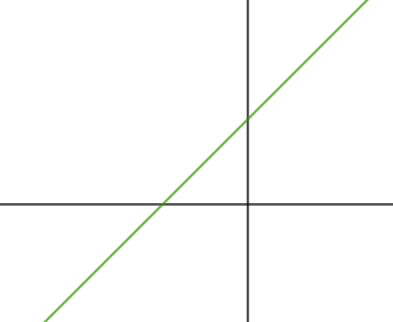
הקשר בין $f\left(x\right)=ax+b$ לבין $g\left(x\right)=ln⁡(ax+b)$
פריסה 1 (הפריסות שונות זו מזו במיקום תיבות הטקסט וגרפיקת הרקע, ותוכלו לגוון ביניהן)
נתונה הפונקציה הקווית $f\left(x\right)=ax+b$נניח ש:$a>0$
את השקופית הזו תוכלו לשכפל, על מנת ליצור שקופיות נוספות הזהות לה – אליהן תוכלו להכניס את התכנים.
כדי לשכפל אותה, לחצו עליה קליק ימיני בתפריט השקופיות בצד ובחרו "שכפל שקופית" או "Duplicate Slide"
(מחקו ריבוע זה לאחר הקריאה)
הפונקציה תמיד עולה ונק החיתוך שלה עם ציר ה-x היא: $B(−\frac{b}{a},0)$

Slide 19
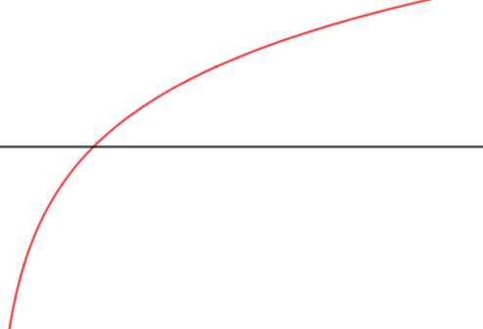
הקשר בין $f\left(x\right)=ax+b$ לבין $g\left(x\right)=ln⁡(ax+b)$
פריסה 1 (הפריסות שונות זו מזו במיקום תיבות הטקסט וגרפיקת הרקע, ותוכלו לגוון ביניהן)
נתונה הפונקציה הקווית $f\left(x\right)=ax+b$נניח ש:$a>0$
את השקופית הזו תוכלו לשכפל, על מנת ליצור שקופיות נוספות הזהות לה – אליהן תוכלו להכניס את התכנים.
כדי לשכפל אותה, לחצו עליה קליק ימיני בתפריט השקופיות בצד ובחרו "שכפל שקופית" או "Duplicate Slide"
(מחקו ריבוע זה לאחר הקריאה)
הפונקציה תמיד עולה ונק החיתוך שלה עם ציר ה-x היא: $B(−\frac{b}{a},0)$
הפונקציה $g\left(x\right)$ מוגדרת עבור $x> −\frac{b}{a}$
יש לה אסימפטוטה $x=−\frac{b}{a}$
וכן תמיד עולה בתחום הגדרתה .

Slide 20
הקשר בין $f\left(x\right)=ax+b$ לבין $g\left(x\right)=ln⁡(ax+b)$
פריסה 1 (הפריסות שונות זו מזו במיקום תיבות הטקסט וגרפיקת הרקע, ותוכלו לגוון ביניהן)
נתונה הפונקציה הקווית $f\left(x\right)=ax+b$נניח ש:$a>0$
את השקופית הזו תוכלו לשכפל, על מנת ליצור שקופיות נוספות הזהות לה – אליהן תוכלו להכניס את התכנים.
כדי לשכפל אותה, לחצו עליה קליק ימיני בתפריט השקופיות בצד ובחרו "שכפל שקופית" או "Duplicate Slide"
(מחקו ריבוע זה לאחר הקריאה)
הפונקציה תמיד עולה ונק החיתוך שלה עם ציר ה-x היא: $B(−\frac{b}{a},0)$
הפונקציה $g\left(x\right)$ מוגדרת עבור $x> −\frac{b}{a}$
יש לה אסימפטוטה $x=−\frac{b}{a}$
וכן תמיד עולה בתחום הגדרתה .
אם נרצה לדייק ,
מהי נקודת החיתוך עם ציר ה-X ?

Slide 21
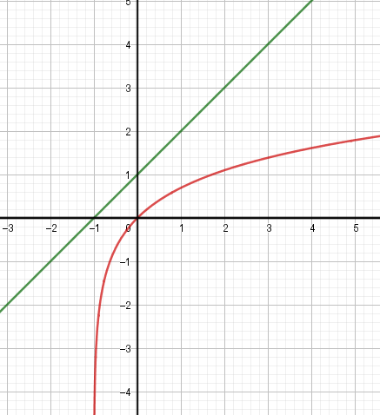
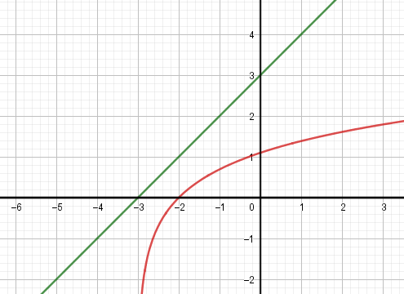
הקשר בין $f\left(x\right)=ax+b$ לבין $g\left(x\right)=ln⁡(ax+b)$
נתבונן בגרפים הבאים ונענה על השאלה

Slide 22
הקשר בין $f\left(x\right)=ax+b$ לבין $g\left(x\right)=ln⁡(ax+b)$
נתבונן בגרפים הבאים ונענה על השאלה

Slide 23
הקשר בין $f\left(x\right)=ax+b$ לבין $g\left(x\right)=ln⁡(ax+b)$
נתבונן בגרפים הבאים ונענה על השאלה

Slide 24
הקשר בין $f\left(x\right)=ax+b$ לבין $g\left(x\right)=ln⁡(ax+b)$
נתבונן בגרפים הבאים ונענה על השאלה

Slide 25
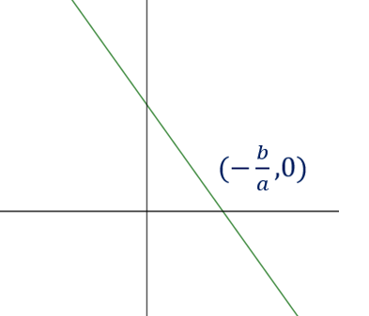
הקשר בין $f\left(x\right)=ax+b$ לבין $g\left(x\right)=ln⁡(ax+b)$
פריסה 1 (הפריסות שונות זו מזו במיקום תיבות הטקסט וגרפיקת הרקע, ותוכלו לגוון ביניהן)
באופן דומה - הפונקציה הקווית $f\left(x\right)=ax+b$נניח ש:$a<0$
את השקופית הזו תוכלו לשכפל, על מנת ליצור שקופיות נוספות הזהות לה – אליהן תוכלו להכניס את התכנים.
כדי לשכפל אותה, לחצו עליה קליק ימיני בתפריט השקופיות בצד ובחרו "שכפל שקופית" או "Duplicate Slide"
(מחקו ריבוע זה לאחר הקריאה)
הפונקציה תמיד יורדת ונק החיתוך שלה עם ציר ה-x היא: $B(−\frac{b}{a},0)$

Slide 26
הקשר בין $f\left(x\right)=ax+b$ לבין $g\left(x\right)=ln⁡(ax+b)$
פריסה 1 (הפריסות שונות זו מזו במיקום תיבות הטקסט וגרפיקת הרקע, ותוכלו לגוון ביניהן)
נתונה הפונקציה הקווית $f\left(x\right)=ax+b$נניח ש:$a<0$
את השקופית הזו תוכלו לשכפל, על מנת ליצור שקופיות נוספות הזהות לה – אליהן תוכלו להכניס את התכנים.
כדי לשכפל אותה, לחצו עליה קליק ימיני בתפריט השקופיות בצד ובחרו "שכפל שקופית" או "Duplicate Slide"
(מחקו ריבוע זה לאחר הקריאה)
הפונקציה תמיד יורדת ונק החיתוך שלה עם ציר ה-x היא: $B(−\frac{b}{a},0)$
הפונקציה $g\left(x\right)$ מוגדרת עבור $x< −\frac{b}{a}$
יש לה אסימפטוטה $x=−\frac{b}{a}$
וכן תמיד יורדת בתחום הגדרתה .

Slide 27
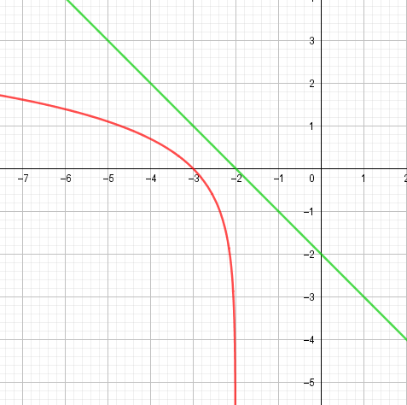
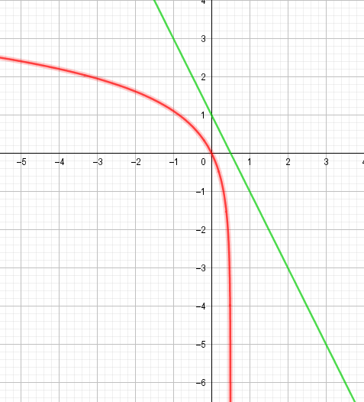
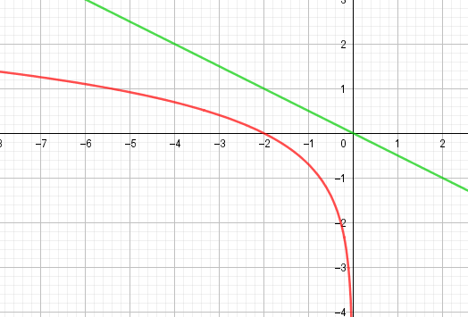
הקשר בין $f\left(x\right)=ax+b$ לבין $g\left(x\right)=ln⁡(ax+b)$
פריסה 1 (הפריסות שונות זו מזו במיקום תיבות הטקסט וגרפיקת הרקע, ותוכלו לגוון ביניהן)
באופן דומה:
נתבונן על הפונקציות הקוויות היורדות :
את השקופית הזו תוכלו לשכפל, על מנת ליצור שקופיות נוספות הזהות לה – אליהן תוכלו להכניס את התכנים.
כדי לשכפל אותה, לחצו עליה קליק ימיני בתפריט השקופיות בצד ובחרו "שכפל שקופית" או "Duplicate Slide"
(מחקו ריבוע זה לאחר הקריאה)

Slide 28
הקשר בין $f\left(x\right)=ax+b$ לבין $g\left(x\right)=ln⁡(ax+b)$
פריסה 1 (הפריסות שונות זו מזו במיקום תיבות הטקסט וגרפיקת הרקע, ותוכלו לגוון ביניהן)
באופן דומה:
נתבונן על הפונקציות הקוויות היורדות :
את השקופית הזו תוכלו לשכפל, על מנת ליצור שקופיות נוספות הזהות לה – אליהן תוכלו להכניס את התכנים.
כדי לשכפל אותה, לחצו עליה קליק ימיני בתפריט השקופיות בצד ובחרו "שכפל שקופית" או "Duplicate Slide"
(מחקו ריבוע זה לאחר הקריאה)

Slide 29
הקשר בין $f\left(x\right)=ax+b$ לבין $g\left(x\right)=ln⁡(ax+b)$
פריסה 1 (הפריסות שונות זו מזו במיקום תיבות הטקסט וגרפיקת הרקע, ותוכלו לגוון ביניהן)
באופן דומה:
נתבונן על הפונקציות הקוויות היורדות :
את השקופית הזו תוכלו לשכפל, על מנת ליצור שקופיות נוספות הזהות לה – אליהן תוכלו להכניס את התכנים.
כדי לשכפל אותה, לחצו עליה קליק ימיני בתפריט השקופיות בצד ובחרו "שכפל שקופית" או "Duplicate Slide"
(מחקו ריבוע זה לאחר הקריאה)

Slide 30
הקשר בין $f\left(x\right)=ax+b$ לבין $g\left(x\right)=ln⁡(ax+b)$
פריסה 1 (הפריסות שונות זו מזו במיקום תיבות הטקסט וגרפיקת הרקע, ותוכלו לגוון ביניהן)
באופן דומה:
נתבונן על הפונקציות הקוויות היורדות :
את השקופית הזו תוכלו לשכפל, על מנת ליצור שקופיות נוספות הזהות לה – אליהן תוכלו להכניס את התכנים.
כדי לשכפל אותה, לחצו עליה קליק ימיני בתפריט השקופיות בצד ובחרו "שכפל שקופית" או "Duplicate Slide"
(מחקו ריבוע זה לאחר הקריאה)

Slide 31
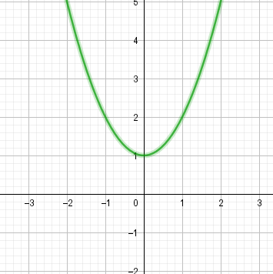
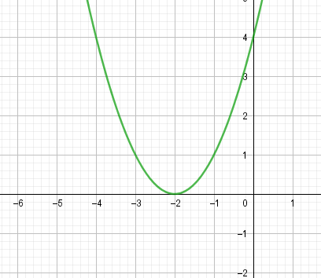
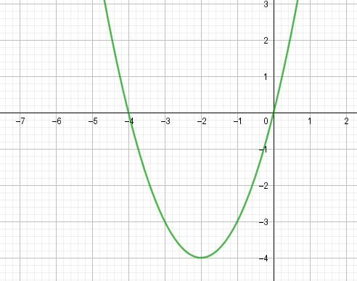
הקשר בין הפונקציה הריבועית $f\left(x\right)={ax}^{2}+bx+c$
לבין הפונקציה $g\left(x\right)=ln\left(ax^{2}+bx+c\right)$
מקרה 1: $0<a$

Slide 32
הקשר בין הפונקציה הריבועית $f\left(x\right)={ax}^{2}+bx+c$
לבין הפונקציה $g\left(x\right)=ln\left(ax^{2}+bx+c\right)$
מקרה 1: $0<a$ מהו תחום ההגדרה של $g\left(x\right)=ln\left(ax^{2}+bx+c\right)$ ?

Slide 33
הקשר בין הפונקציה הריבועית $f\left(x\right)={ax}^{2}+bx+c$
לבין הפונקציה $g\left(x\right)=ln\left(ax^{2}+bx+c\right)$
מקרה 1: $0<a$ מהו תחום ההגדרה של $g\left(x\right)=ln\left(ax^{2}+bx+c\right)$ ?

Slide 34
הקשר בין הפונקציה הריבועית $f\left(x\right)={ax}^{2}+bx+c$
לבין הפונקציה $g\left(x\right)=ln\left(ax^{2}+bx+c\right)$
מקרה 1: $0<a$ מהו תחום ההגדרה של $g\left(x\right)=ln\left(ax^{2}+bx+c\right)$ ?

Slide 35
הקשר בין הפונקציה הריבועית $f\left(x\right)={ax}^{2}+bx+c$
לבין הפונקציה $g\left(x\right)=ln\left(ax^{2}+bx+c\right)$
מקרה 1: $0<a$ מה האסימפטוטות האנכיות של $g\left(x\right)=ln\left(ax^{2}+bx+c\right)$ ?

Slide 36
הקשר בין הפונקציה הריבועית $f\left(x\right)={ax}^{2}+bx+c$
לבין הפונקציה $g\left(x\right)=ln\left(ax^{2}+bx+c\right)$
מקרה 1: $0<a$ מה נקודות האפס של $g\left(x\right)=ln\left(ax^{2}+bx+c\right)$ ?

Slide 37
הקשר בין הפונקציה הריבועית $f\left(x\right)={ax}^{2}+bx+c$
לבין הפונקציה $g\left(x\right)=ln\left(ax^{2}+bx+c\right)$
מקרה 1: $0<a$ מה נקודות האפס של $g\left(x\right)=ln\left(ax^{2}+bx+c\right)$ ?

Slide 38
הקשר בין הפונקציה הריבועית $f\left(x\right)={ax}^{2}+bx+c$
לבין הפונקציה $g\left(x\right)=ln\left(ax^{2}+bx+c\right)$
מקרה 1: $0<a$ מה נקודות האפס של $g\left(x\right)=ln\left(ax^{2}+bx+c\right)$ ?

Slide 39
הקשר בין הפונקציה הריבועית $f\left(x\right)={ax}^{2}+bx+c$
לבין הפונקציה $g\left(x\right)=ln\left(ax^{2}+bx+c\right)$
מקרה 1: $0<a$ מהם תחומי העלייה והירידה של $g\left(x\right)=ln\left(ax^{2}+bx+c\right)$ ?

Slide 40
הקשר בין הפונקציה הריבועית $f\left(x\right)={ax}^{2}+bx+c$
לבין הפונקציה $g\left(x\right)=ln\left(ax^{2}+bx+c\right)$
מקרה 1: $0<a$ מהם תחומי העלייה והירידה של $g\left(x\right)=ln\left(ax^{2}+bx+c\right)$ ?

Slide 41
הקשר בין הפונקציה הריבועית $f\left(x\right)={ax}^{2}+bx+c$
לבין הפונקציה $g\left(x\right)=ln\left(ax^{2}+bx+c\right)$
מקרה 1: $0<a$ , על סמך החקירה עד כה – נסו לשרטט את $g\left(x\right)=ln\left(ax^{2}+bx+c\right)$

Slide 42
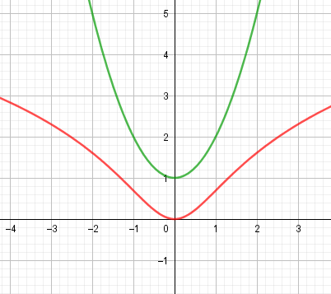
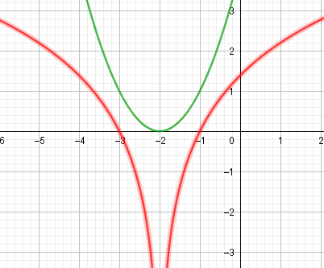
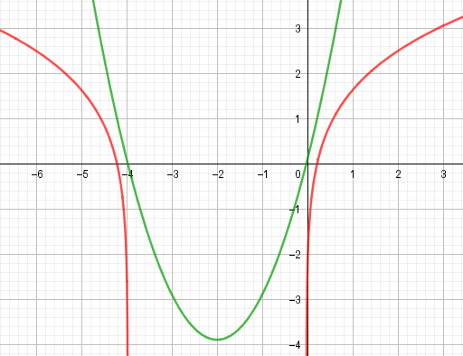
הקשר בין הפונקציה הריבועית $f\left(x\right)={ax}^{2}+bx+c$
לבין $g\left(x\right)=ln\left(ax^{2}+bx+c\right)$
מקרה 1: $0<a$ , אם שרטטתם נכון את $g\left(x\right)=ln\left(ax^{2}+bx+c\right)$ ,תקבלו את הגרפים:

Slide 43
הקשר בין הפונקציה הריבועית $f\left(x\right)={ax}^{2}+bx+c$
לבין $g\left(x\right)=ln\left(ax^{2}+bx+c\right)$
מקרה 1: $0<a$ , אם שרטטתם נכון את $g\left(x\right)=ln\left(ax^{2}+bx+c\right)$ ,תקבלו את הגרפים:

Slide 44
הקשר בין הפונקציה הריבועית $f\left(x\right)={ax}^{2}+bx+c$
לבין $g\left(x\right)=ln\left(ax^{2}+bx+c\right)$
אם נתבונן על הגרף השמאלי , נראה שיעור ה-X של נקודת המינימום של $f\left(x\right)$ "נשמר" גם ב $g\left(x\right)$ . כיוון ששיעור ה-Y שלה ב $f\left(x\right)$ הוא חיובי !!! להבדיל משני הגרפים האחרים .

Slide 45
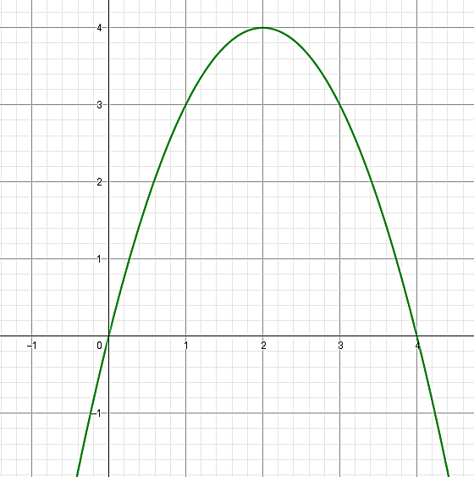
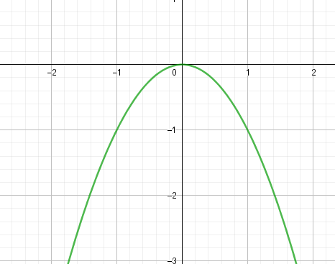
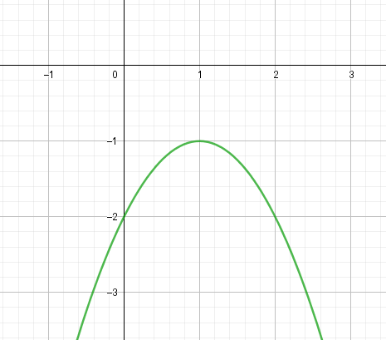
הקשר בין הפונקציה הריבועית $f\left(x\right)={ax}^{2}+bx+c$
לבין הפונקציה $g\left(x\right)=ln\left(ax^{2}+bx+c\right)$
מקרה 2: $a<0$בשרטוטים הבאים נתון הגרף $f\left(x\right)$ ,מהו תחום ההגדרה של $g\left(x\right)$ ?

Slide 46
הקשר בין הפונקציה הריבועית $f\left(x\right)={ax}^{2}+bx+c$
לבין הפונקציה $g\left(x\right)=ln\left(ax^{2}+bx+c\right)$
מקרה 2: $a<0$תחום ההגדרה של $g\left(x\right)$ הוא:

Slide 47
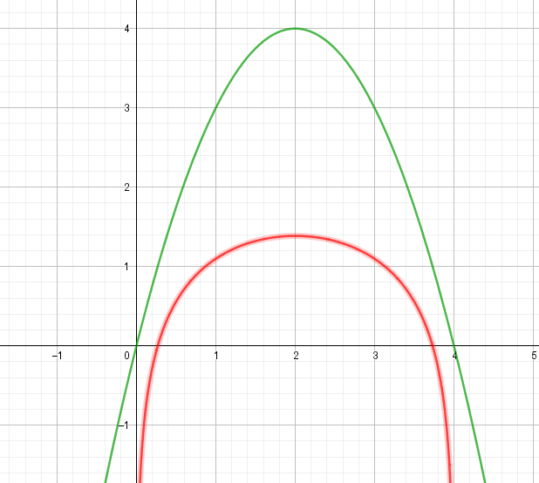
הקשר בין הפונקציה הריבועית $f\left(x\right)={ax}^{2}+bx+c$
לבין הפונקציה $g\left(x\right)=ln\left(ax^{2}+bx+c\right)$
מקרה 2: $a<0$ הגרף של $g\left(x\right)$ הוא:
נשים לב: שנקודת המקסימום של $f\left(x\right)$ : $(2,4)$
ב- $g\left(x\right)$ הופכת לנקודת מקסימום : $(2,ln4)$

Slide 48
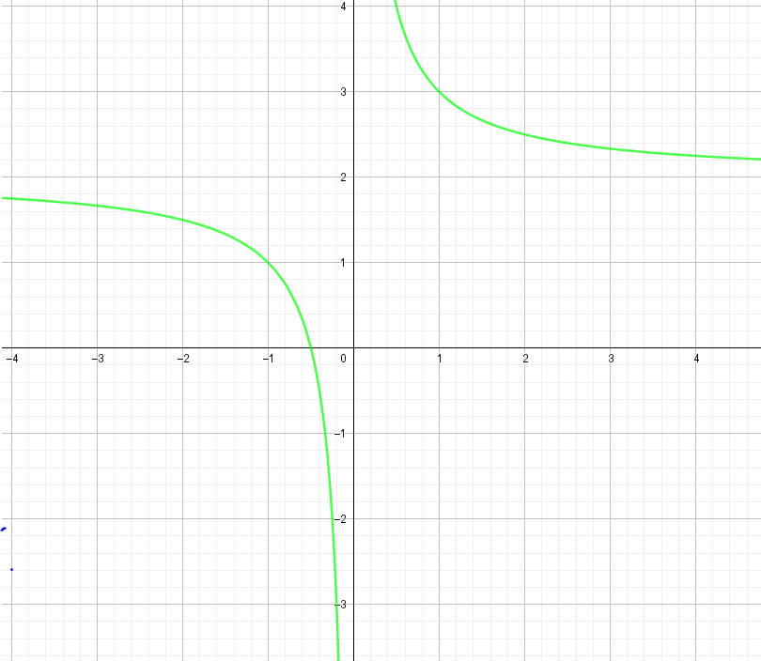
הקשר בין $f\left(x\right)=\frac{1}{x}+2$לבין $g\left(x\right)=ln⁡(\frac{1}{x}$+2)
פריסה 1 (הפריסות שונות זו מזו במיקום תיבות הטקסט וגרפיקת הרקע, ותוכלו לגוון ביניהן)
את השקופית הזו תוכלו לשכפל, על מנת ליצור שקופיות נוספות הזהות לה – אליהן תוכלו להכניס את התכנים.
כדי לשכפל אותה, לחצו עליה קליק ימיני בתפריט השקופיות בצד ובחרו "שכפל שקופית" או "Duplicate Slide"
(מחקו ריבוע זה לאחר הקריאה)
נתבונן בגרף של $f\left(x\right)=\frac{1}{x}$+2 וננסה לשרטט את $g\left(x\right)=ln⁡(\frac{1}{x}+2$)
תחילה נמצא את תחום ההגדרה של
$g\left(x\right)=ln⁡(\frac{1}{x}+2$)

Slide 49
הקשר בין $f\left(x\right)=\frac{1}{x}+2$לבין $g\left(x\right)=ln⁡(\frac{1}{x}$+2)
פריסה 1 (הפריסות שונות זו מזו במיקום תיבות הטקסט וגרפיקת הרקע, ותוכלו לגוון ביניהן)
את השקופית הזו תוכלו לשכפל, על מנת ליצור שקופיות נוספות הזהות לה – אליהן תוכלו להכניס את התכנים.
כדי לשכפל אותה, לחצו עליה קליק ימיני בתפריט השקופיות בצד ובחרו "שכפל שקופית" או "Duplicate Slide"
(מחקו ריבוע זה לאחר הקריאה)
נתבונן בגרף של $f\left(x\right)=\frac{1}{x}$+2 וננסה לשרטט את $g\left(x\right)=ln⁡(\frac{1}{x}+2$)
תחום ההגדרה של
$g\left(x\right)=ln⁡(\frac{1}{x}+2$) הוא
$−0.5<x או 0<x$

Slide 50
הקשר בין $f\left(x\right)=\frac{1}{x}+2$לבין $g\left(x\right)=ln⁡(\frac{1}{x}$+2)
פריסה 1 (הפריסות שונות זו מזו במיקום תיבות הטקסט וגרפיקת הרקע, ותוכלו לגוון ביניהן)
את השקופית הזו תוכלו לשכפל, על מנת ליצור שקופיות נוספות הזהות לה – אליהן תוכלו להכניס את התכנים.
כדי לשכפל אותה, לחצו עליה קליק ימיני בתפריט השקופיות בצד ובחרו "שכפל שקופית" או "Duplicate Slide"
(מחקו ריבוע זה לאחר הקריאה)
נתבונן בגרף של $f\left(x\right)=\frac{1}{x}$+2 וננסה לשרטט את $g\left(x\right)=ln⁡(\frac{1}{x}+2$)
תחום ההגדרה של
$g\left(x\right)=ln⁡(\frac{1}{x}+2$) הוא
$−0.5<x או 0<x$
הנקודה $\left(−1,1\right)$ "ירדה" ל- (-1,0)

Slide 51
הקשר בין $f\left(x\right)=\frac{1}{x}+2$לבין $g\left(x\right)=ln⁡(\frac{1}{x}$+2)
פריסה 1 (הפריסות שונות זו מזו במיקום תיבות הטקסט וגרפיקת הרקע, ותוכלו לגוון ביניהן)
את השקופית הזו תוכלו לשכפל, על מנת ליצור שקופיות נוספות הזהות לה – אליהן תוכלו להכניס את התכנים.
כדי לשכפל אותה, לחצו עליה קליק ימיני בתפריט השקופיות בצד ובחרו "שכפל שקופית" או "Duplicate Slide"
(מחקו ריבוע זה לאחר הקריאה)
נתבונן בגרף של $f\left(x\right)=\frac{1}{x}$+2 וננסה לשרטט את $g\left(x\right)=ln⁡(\frac{1}{x}+2$)
תחום ההגדרה של
$g\left(x\right)=ln⁡(\frac{1}{x}+2$) הוא
$−0.5<x או 0<x$
הנקודה $\left(−1,1\right)$ "ירדה" ל- (-1,0)
$f\left(x\right)$ יורדת ולכן גם $g\left(x\right)$ יורדת
$−0.5<x או 0<x$

Slide 52
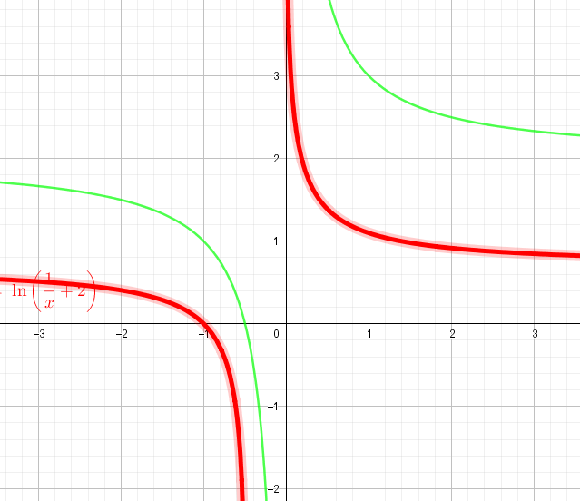
הקשר בין $f\left(x\right)=\frac{1}{x}+2$לבין $g\left(x\right)=ln⁡(\frac{1}{x}$+2)
פריסה 1 (הפריסות שונות זו מזו במיקום תיבות הטקסט וגרפיקת הרקע, ותוכלו לגוון ביניהן)
את השקופית הזו תוכלו לשכפל, על מנת ליצור שקופיות נוספות הזהות לה – אליהן תוכלו להכניס את התכנים.
כדי לשכפל אותה, לחצו עליה קליק ימיני בתפריט השקופיות בצד ובחרו "שכפל שקופית" או "Duplicate Slide"
(מחקו ריבוע זה לאחר הקריאה)
נתבונן בגרף של $f\left(x\right)=\frac{1}{x}$+2 וננסה לשרטט את $g\left(x\right)=ln⁡(\frac{1}{x}+2$)
תחום ההגדרה של
$g\left(x\right)=ln⁡(\frac{1}{x}+2$) הוא
$−0.5<x או 0<x$
הנקודה $\left(−1,1\right)$ "ירדה" ל- (-1,0)
$f\left(x\right)$ יורדת ולכן גם $g\left(x\right)$ יורדת
$−0.5<x או 0<x$

Slide 53
הקשר בין $f\left(x\right)=\frac{1}{x}+2$לבין $g\left(x\right)=ln⁡(\frac{1}{x}$+2)
פריסה 1 (הפריסות שונות זו מזו במיקום תיבות הטקסט וגרפיקת הרקע, ותוכלו לגוון ביניהן)
את השקופית הזו תוכלו לשכפל, על מנת ליצור שקופיות נוספות הזהות לה – אליהן תוכלו להכניס את התכנים.
כדי לשכפל אותה, לחצו עליה קליק ימיני בתפריט השקופיות בצד ובחרו "שכפל שקופית" או "Duplicate Slide"
(מחקו ריבוע זה לאחר הקריאה)
נתבונן בגרף של $f\left(x\right)=\frac{1}{x}$+2 וננסה לשרטט את $g\left(x\right)=ln⁡(\frac{1}{x}+2$)
תחום ההגדרה של
$g\left(x\right)=ln⁡(\frac{1}{x}+2$) הוא
$−0.5<x או 0<x$
הנקודה $\left(−1,1\right)$ "ירדה" ל- (-1,0)
$f\left(x\right)$ יורדת ולכן גם $g\left(x\right)$ יורדת
$−0.5<x או 0<x$
אם נדייק נראה שהאסמפטוטה האופקית
של $f\left(x\right)$ היא $y=2$ .ובפונקציה $g\left(x\right)$
היא $y=ln2$

Slide 54
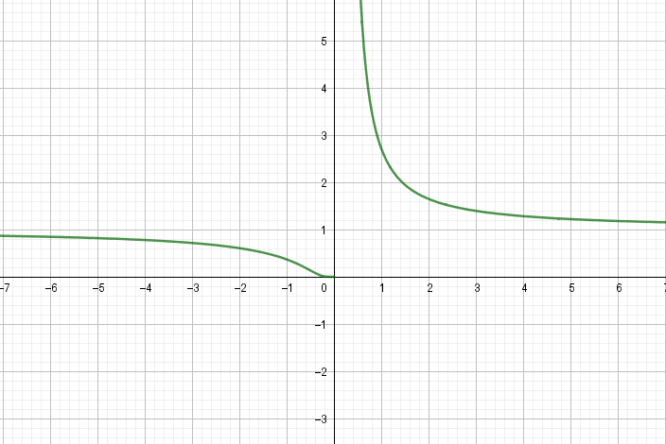
הקשר בין $f\left(x\right)$לבין $g\left(x\right)=lnf(x)$
דוגמא עם "חור"
במצגת "הקשר בין $f\left(x\right)$לבין $g\left(x\right)=e^{f(x)}$"
הכרנו את הפונקציה $f\left(x\right)= e^{\frac{1}{x}}$ .נשרטט אותה:

Slide 55
הקשר בין $f\left(x\right)$לבין $g\left(x\right)=lnf(x)$
דוגמא עם "חור"
במצגת "הקשר בין $f\left(x\right)$לבין $g\left(x\right)=e^{f(x)}$"
הכרנו את הפונקציה $f\left(x\right)= e^{\frac{1}{x}}$ .נשרטט אותה:

Slide 56
הקשר בין $f\left(x\right)$לבין $g\left(x\right)=lnf(x)$
דוגמא עם "חור"
במצגת "הקשר בין $f\left(x\right)$לבין $g\left(x\right)=e^{f(x)}$"
הכרנו את הפונקציה $f\left(x\right)= e^{\frac{1}{x}}$ .נשרטט אותה:
$0<f(x)$ $g\left(x\right)=lnf(x)$ אותו תחום
הגדרה כמו של $f(x)$
כלומר $x≠0$

Slide 57
הקשר בין $f\left(x\right)$לבין $g\left(x\right)=lnf(x)$
דוגמא עם "חור"
במצגת "הקשר בין $f\left(x\right)$לבין $g\left(x\right)=e^{f(x)}$"
הכרנו את הפונקציה $f\left(x\right)= e^{\frac{1}{x}}$ .נשרטט אותה:
$0<f(x)$ $g\left(x\right)=lnf(x)$ אותו תחום
הגדרה כמו של $f(x)$
כלומר $x≠0$
$f(x)$יורדת $g\left(x\right)=lnf(x)$ יורדת

Slide 58
הקשר בין $f\left(x\right)$לבין $g\left(x\right)=lnf(x)$
דוגמא עם "חור"
במצגת "הקשר בין $f\left(x\right)$לבין $g\left(x\right)=e^{f(x)}$"
הכרנו את הפונקציה $f\left(x\right)= e^{\frac{1}{x}}$ .נשרטט אותה:
$0<f(x)$ $g\left(x\right)=lnf(x)$ אותו תחום
הגדרה כמו של $f(x)$
כלומר $x≠0$
$f(x)$יורדת $g\left(x\right)=lnf(x)$ יורדת
$f(x)≠1$ $g\left(x\right)=lnf(x)$ לא חותכת
את ציר ה-X

Slide 59
הקשר בין $f\left(x\right)$לבין $g\left(x\right)=lnf(x)$
דוגמא עם "חור"
$0<f(x)$ $g\left(x\right)=lnf(x)$ אותו תחום
הגדרה כמו של $f(x)$
כלומר $x≠0$
$f(x)$יורדת $g\left(x\right)=lnf(x)$ יורדת
$f(x)≠1$ $g\left(x\right)=lnf(x)$ לא חותכת
את ציר ה-X
ל- $f(x)$אסמפטוטה ב-$y=1$ $g\left(x\right)=lnf(x)$
יש אסימפטוטה $y=0$
עבור $0< x$ מתקיים $1<f(x)$ $0<g\left(x\right)=lnf(x)$

Slide 60
הקשר בין $f\left(x\right)$לבין $g\left(x\right)=lnf(x)$
דוגמא עם "חור"
$0<f(x)$ $g\left(x\right)=lnf(x)$ אותו תחום
הגדרה כמו של $f(x)$
כלומר $x≠0$
$f(x)$יורדת $g\left(x\right)=lnf(x)$ יורדת
$f(x)≠1$ $g\left(x\right)=lnf(x)$ לא חותכת
את ציר ה-X
ל- $f(x)$אסמפטוטה ב-$y=1$ $g\left(x\right)=lnf(x)$
יש אסימפטוטה $y=0$
עבור $0< x$ מתקיים $1<f(x)$ $0<g\left(x\right)=lnf(x)$
עבור $x<0$ מתקיים $0<f\left(x\right)<1$ $g\left(x\right)=lnf\left(x\right)<0$

Slide 61
הקשר בין $f\left(x\right)$לבין $g\left(x\right)=lnf(x)$
דוגמא עם "חור"
$0<f(x)$ $g\left(x\right)=lnf(x)$ אותו תחום
הגדרה כמו של $f(x)$
כלומר $x≠0$
נסו לשרטט את הגרף של $g\left(x\right)=lnf\left(x\right)$
$f(x)$יורדת $g\left(x\right)=lnf(x)$ יורדת
$f(x)≠1$ $g\left(x\right)=lnf(x)$ לא חותכת
את ציר ה-X
ל- $f(x)$אסמפטוטה ב-$y=1$ $g\left(x\right)=lnf(x)$
יש אסימפטוטה $y=0$
עבור $0< x$ מתקיים $1<f(x)$ $0<g\left(x\right)=lnf(x)$
עבור $x<0$ מתקיים $0<f\left(x\right)<1$ $g\left(x\right)=lnf\left(x\right)<0$

Slide 62
הקשר בין $f\left(x\right)$לבין $g\left(x\right)=lnf(x)$
דוגמא עם "חור"
$0<f(x)$ $g\left(x\right)=lnf(x)$ אותו תחום
הגדרה כמו של $f(x)$
כלומר $x≠0$
נסו לשרטט את הגרף של $g\left(x\right)=lnf\left(x\right)$
מה קורה בסביבות $x=0$ ?
$f(x)$יורדת $g\left(x\right)=lnf(x)$ יורדת
$f(x)≠1$ $g\left(x\right)=lnf(x)$ לא חותכת
את ציר ה-X
ל- $f(x)$אסמפטוטה ב-$y=1$ $g\left(x\right)=lnf(x)$
יש אסימפטוטה $y=0$
עבור $0< x$ מתקיים $1<f(x)$ $0<g\left(x\right)=lnf(x)$
עבור $x<0$ מתקיים $0<f\left(x\right)<1$ $g\left(x\right)=lnf\left(x\right)<0$

Slide 63
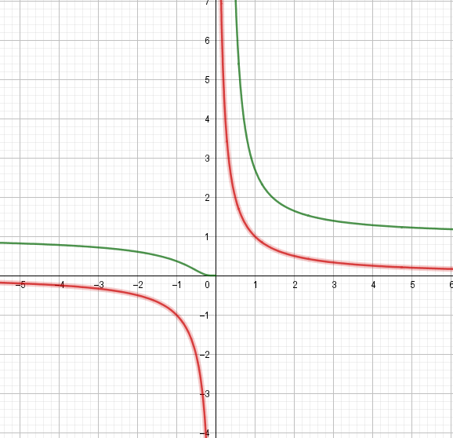
הקשר בין $f\left(x\right)$לבין $g\left(x\right)=lnf(x)$
דוגמא עם "חור"
$0<f(x)$ $g\left(x\right)=lnf(x)$ אותו תחום
הגדרה כמו של $f(x)$
כלומר $x≠0$
אם צדקתם –קבלתם את הגרף האדום הזה
(בדקו ותראו שכל התכונות מתקיימות בו)
$f(x)$יורדת $g\left(x\right)=lnf(x)$ יורדת
$f(x)≠1$ $g\left(x\right)=lnf(x)$ לא חותכת
את ציר ה-X
ל- $f(x)$אסמפטוטה ב-$y=1$ $g\left(x\right)=lnf(x)$
יש אסימפטוטה $y=0$
עבור $0< x$ מתקיים $1<f(x)$ $0<g\left(x\right)=lnf(x)$
עבור $x<0$ מתקיים $0<f\left(x\right)<1$ $g\left(x\right)=lnf\left(x\right)<0$

Slide 64
הקשר בין $f\left(x\right)=e^{\frac{1}{x}}$לבין $g\left(x\right)=ln(e^{\frac{1}{x}})$
דוגמא עם "חור"
ננסה להבין מה קורה סביב $x=0$
במבט גרפי
ובמבט על התבנית של $f\left(x\right)$

Slide 65
הקשר בין $f\left(x\right)=e^{\frac{1}{x}}$לבין $g\left(x\right)=ln(e^{\frac{1}{x}})$
דוגמא עם "חור"
ננסה להבין מה קורה סביב $x=0$במבט גרפי
ובמבט על התבנית של $f\left(x\right)$
עבור $x→0^{+}$ , $\frac{1}{x}→∞$
ולכן $f\left(x\right)→e^{∞}=∞$
(ולכן יש לה אסמפטוטה ב-$x=0$ )

Slide 66
הקשר בין $f\left(x\right)=e^{\frac{1}{x}}$לבין $g\left(x\right)=ln(e^{\frac{1}{x}})$
דוגמא עם "חור"
ננסה להבין מה קורה סביב $x=0$במבט גרפי
ובמבט על התבנית של $f\left(x\right)$
עבור $x→0^{+}$ , $\frac{1}{x}→∞$
ולכן $f\left(x\right)→e^{∞}=∞$
(ולכן יש לה אסמפטוטה ב-$x=0$ )
$g\left(x\right)=lnf\left(x\right)→ln∞=∞$
ולכן גם לה יש אסמפטוטה $x=0$

Slide 67
הקשר בין $f\left(x\right)=e^{\frac{1}{x}}$לבין $g\left(x\right)=ln(e^{\frac{1}{x}})$
דוגמא עם "חור"
ננסה להבין מה קורה סביב $x=0$
במבט גרפי
ובמבט על התבנית של $f\left(x\right)$
עבור $x→0^{−}$ , $\frac{1}{x}→−∞$ , $f(x)→e^{−∞}→0^{+}$
(ולכן יש לה ""חור" ב-$x=0$ )
$g\left(x\right)=lnf\left(x\right)→−∞$ ולכן לה יש אסימפטוטה $x=0$

Slide 68
הקשר בין $f\left(x\right)=e^{\frac{1}{x}}$לבין $g\left(x\right)=ln(e^{\frac{1}{x}})$
דוגמא עם "חור"
ראינו שגם מימין וגם משמאל ל $x=0$ יש לפונקציה $g\left(x\right)=ln(e^{\frac{1}{x}})$ אסימפטוטה ,למרות שלפונקציה $f\left(x\right)=e^{\frac{1}{x}}$ יש מצד אחד "חור" ומצד שני אסימפטוטה.

Slide 69
הקשר בין $f\left(x\right)=e^{\frac{1}{x}}$לבין $g\left(x\right)=ln(e^{\frac{1}{x}})$
דוגמא עם "חור"
נשים לב ,שבמקרה זה מתקיים כלל הלוגרתמים:
$g\left(x\right)=ln\left(e^{\frac{1}{x}}\right)=\frac{1}{x}$
(כי תחום ההגדרה לא השתנה
ולכן הגרף של $g\left(x\right)$ זהה לגרף של $y=\frac{1}{x}$ )

Slide 70
הקשר בין $f\left(x\right)$לבין $g\left(x\right)=lnf(x)$
לסיכום –בקשר לאסימפטוטות ו"חורים"
יש להתבונן בהתנהגות של $f\left(x\right)$ ולהפעיל עליה את פונקצית ה- $ln$
כאשר $f\left(x\right)→∞$ מתקיים $g\left(x\right)=lnf(x)→∞$
כאשר $f\left(x\right)→−∞$ $g\left(x\right)=lnf(x)$ לא קיימת
כאשר $f\left(x\right)→a$ עבור $0<a$ מתקיים $g\left(x\right)=lnf\left(x\right)→lna$
עבור $a<0$ $g\left(x\right)=lnf\left(x\right)$ לא קימת גם בסביבתה .
עבור $a=o$ 1) כאשר $f\left(x\right)→0^{+}$ מתקיים $g\left(x\right)=lnf\left(x\right)→−∞$
2) כאשר $f\left(x\right)→0^{−}$ , $g\left(x\right)=lnf(x)$ לא קיימת

Slide 71
הקשר בין $f\left(x\right)$ לבין $g\left(x\right)=lnf(x)$
פריסה 1 (הפריסות שונות זו מזו במיקום תיבות הטקסט וגרפיקת הרקע, ותוכלו לגוון ביניהן)
תכונות לגבי אסימפטוטות :
אסימפטוטה אופקית ב- $f\left(x\right)$ : $y=b$ , ב- $g\left(x\right)$ היא $y=lnb$
בתנאי ש :$0<b$
אסימפטוטה אנכית נשמרת רק כאשר $f\left(x\right)→∞$ מימין או/ ו משמאל
לנקודת אי ההגדרה.
אם $\left(x_{0},a\right)$נקודת "אי רציפות סליקה" ב- $f\left(x\right)$ אז ב- $g\left(x\right)$ תהיה $\left(x_{0},lna\right)$
נקודת "אי רציפות סליקה", בתנאי ש- $0<a$.
אם $0=a$ אז בפונקציה $g\left(x\right)$ לא תהיה נקודת אי רציפות סליקה.
בתחילת המצגת ראינו- כאשר $f\left(x\right)=0$ , לפונקציה $g\left(x\right)=lnf\left(x\right)$
יש אסימפטוטות אנכיות .
את השקופית הזו תוכלו לשכפל, על מנת ליצור שקופיות נוספות הזהות לה – אליהן תוכלו להכניס את התכנים.
כדי לשכפל אותה, לחצו עליה קליק ימיני בתפריט השקופיות בצד ובחרו "שכפל שקופית" או "Duplicate Slide"
(מחקו ריבוע זה לאחר הקריאה)

Slide 72
מומלץ לתרגל עוד- הקשר בין $f\left(x\right)$ לבין $g\left(x\right)=lnf(x)$
מומלץ לעבור ל"מצגת המשך" מס 2
בהצלחה רבה!!

Slide 73
שקופית זו היא חובה
שימוש ביצירות מוגנות בזכויות יוצרים ואיתור בעלי זכויות
השימוש ביצירות במהלך שידור זה נעשה לפי סעיף 27א לחוק זכות יוצרים, תשס"ח-2007. אם הינך בעל הזכויות באחת היצירות, באפשרותך לבקש מאיתנו לחדול מהשימוש ביצירה, זאת באמצעות פנייה לדוא"ל rights@education.gov.il

